Slide 1
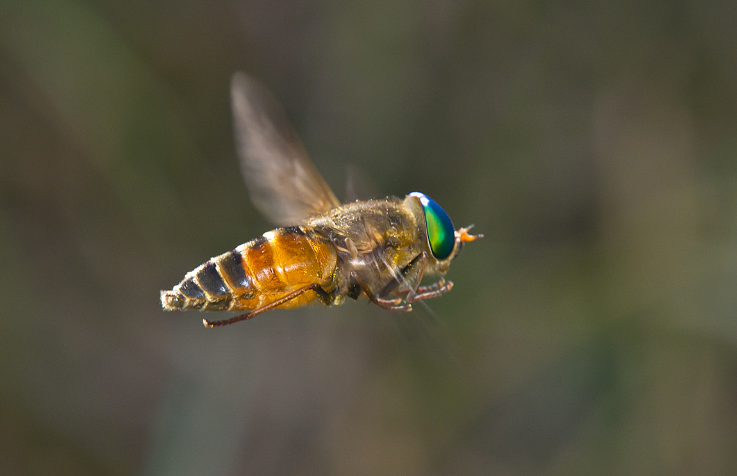
Овод летит.

Slide 2
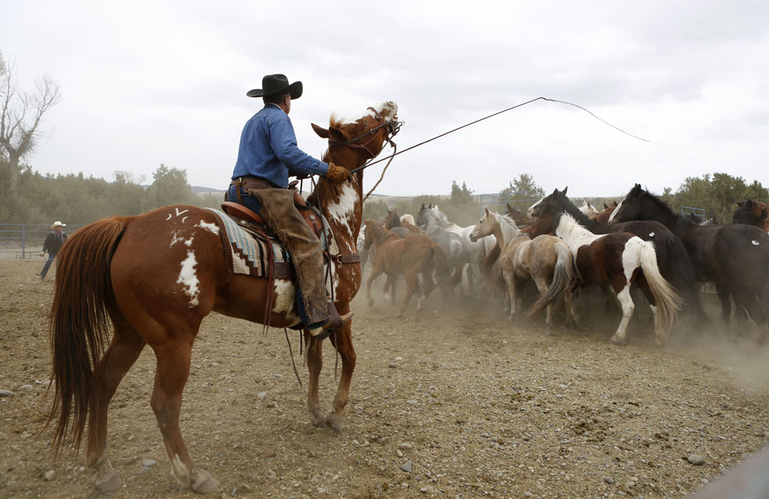
Конюх гонит коней.

Slide 3
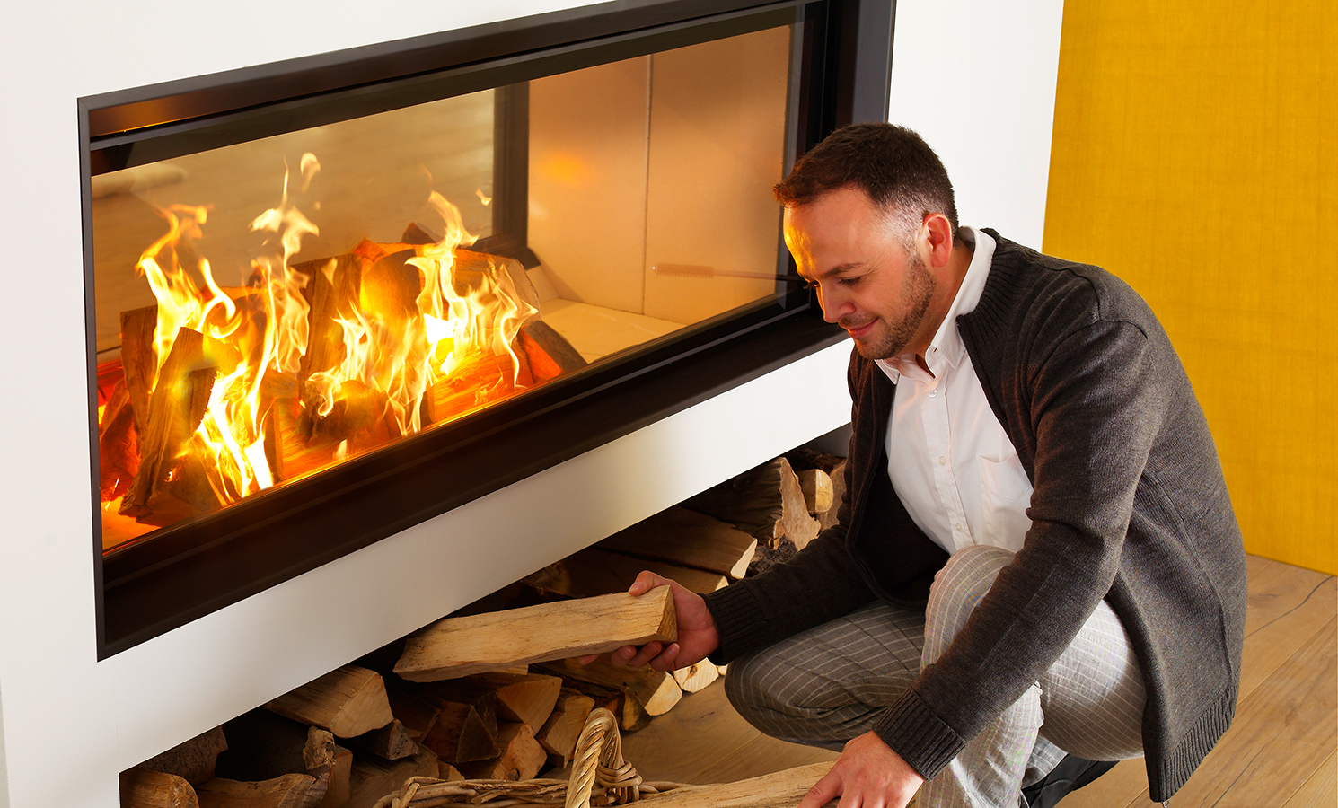
Вадим топит камин.

Slide 4
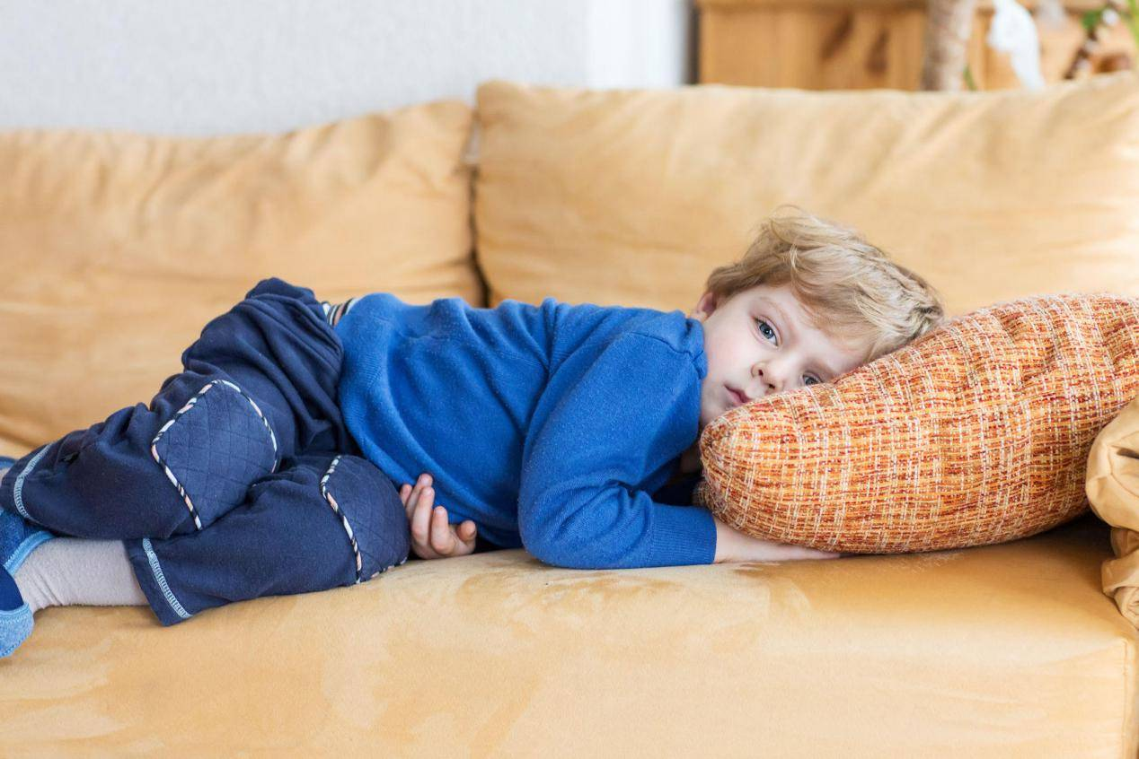
Толик лёг на диван.

Slide 5
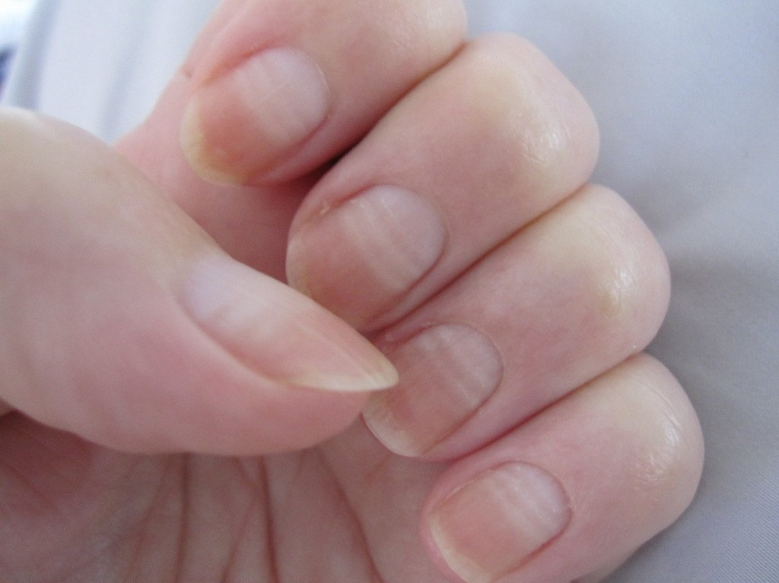
У Фаины болит ноготь.

Slide 6

Гудок гудит.

Slide 7
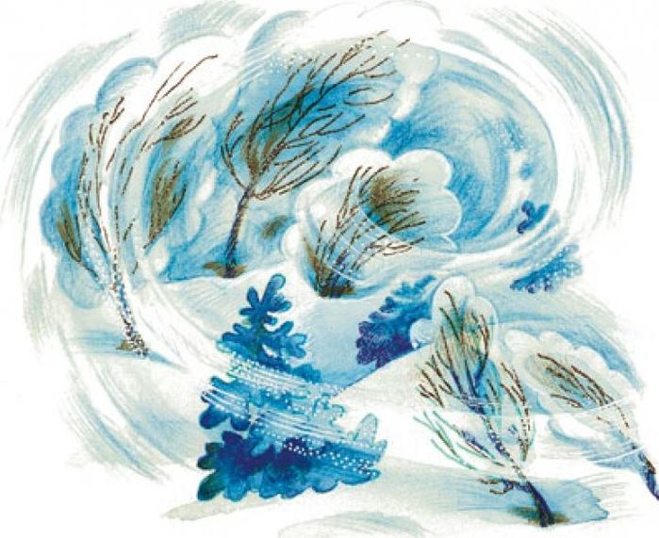
Метель метёт.

Slide 8
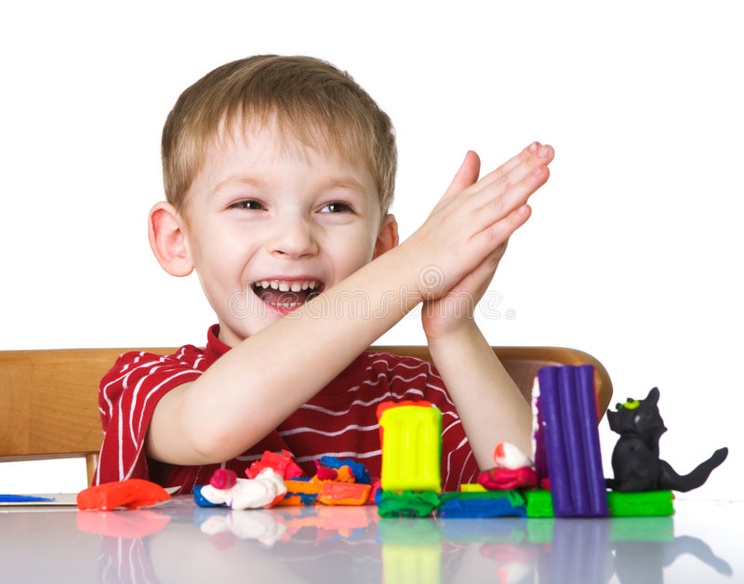
Эдик любит лепить.

Slide 9
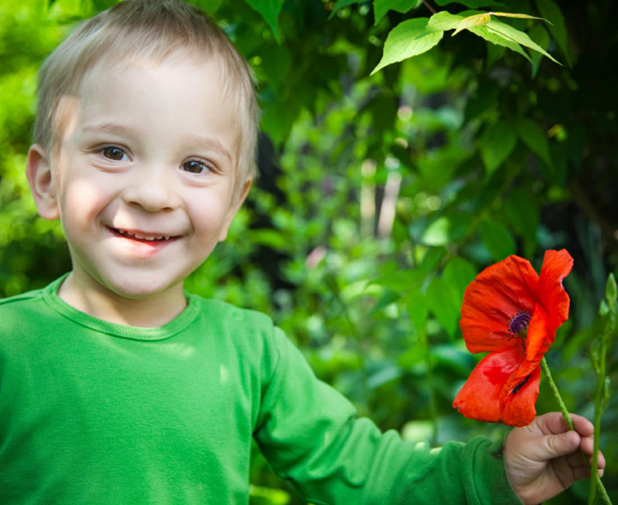
Олег купит букет маков.

Slide 10
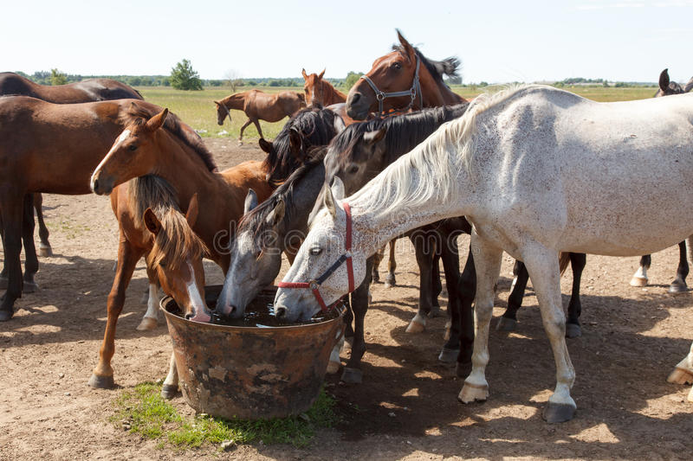
Конюх поит коней водой.

Slide 11

Наум, полей пион!

Slide 12
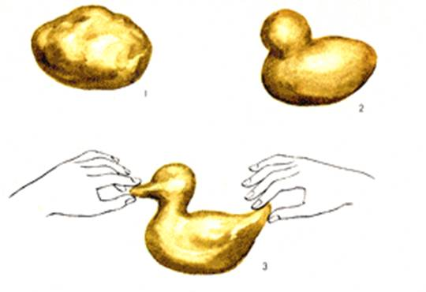
Федот и Иван лепят уток.

